Slide 1
Зовнішнє облицювання будівель

Slide 2
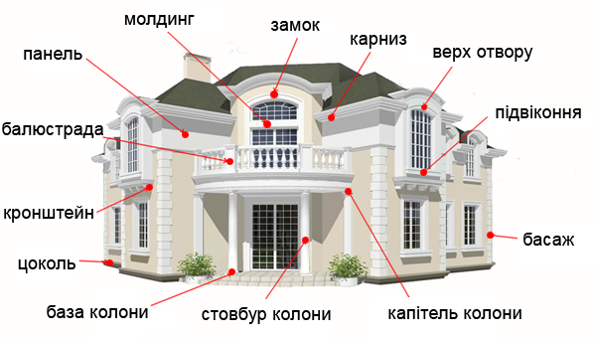
Декоративні елементи фасаду будинку

Slide 3
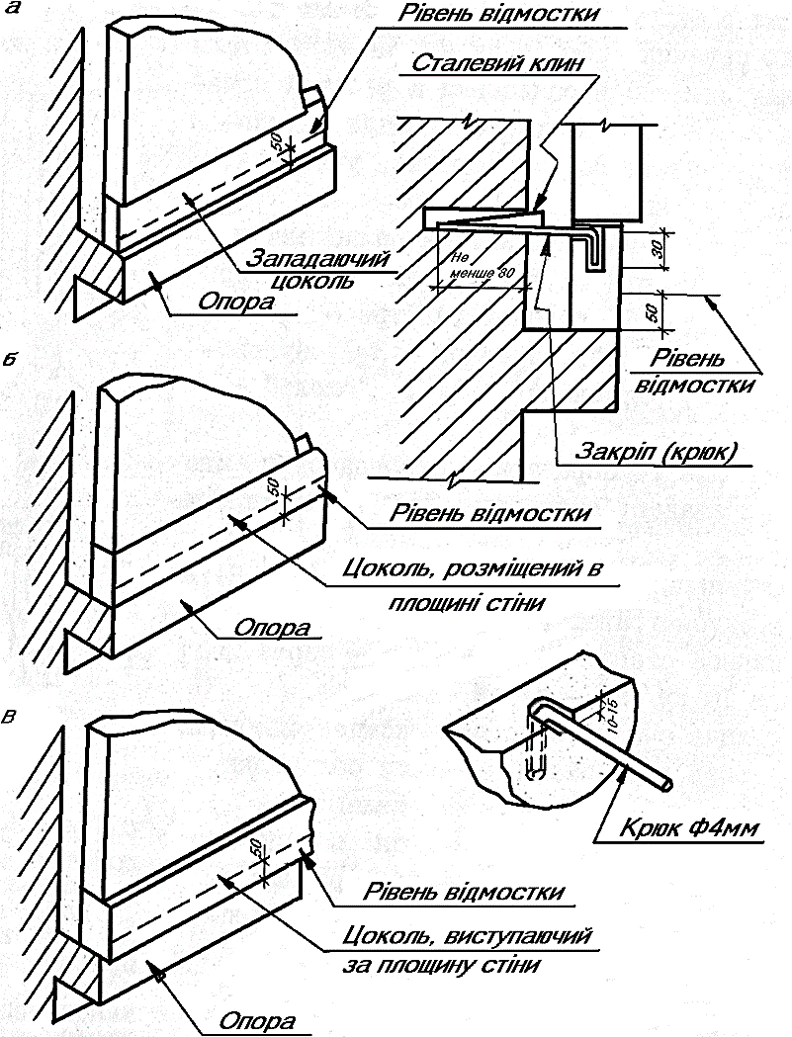
Облицювання простого цоколю
Цоколь будинку може западати в площину стіни (рис. а), лежати в площині стіни (б) і виступати за площину стіни (рис. в).
Цоколь встановлюють на опорний виступ в стіні.
В торці цокольних виробів перфораторами виконують отвори.
В стіні свердлять отвори глибиною не менше 100 мм.
Змочують поверхню стіни і тильну сторону цокольних виробів водою.
Виконують установку цокольних плит по вирівнюючому шару з цементно-піщаного розчину.
Розчин виготовляють з пуцоланового портландцементу марки не нижче 300 і піску, взятих у співвідношенні 1:2.

Slide 4
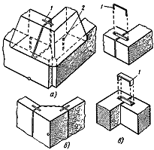
Варіанти з’єднання елементів лицювання цоколю в кутах
а – кут в чверть,
б – кут, виконаний з потовщеного каменю,
в – кут з випуском торця;
1 – скоба,
2 – штир

Slide 5
Кріплення елементів лицювання простого (а) і складеного (б) цоколів
1 – штир, 2 – гак, 3 – скоба, 4 – кордонний камінь

Slide 6
Облицювання поля стіни фасадів
Перед початком робіт виконують наступні операції:
перевіряють вертикальність стіни та прямолінійність стіни;
закріплюють шнури з таким розрахунком, щоб мінімальна ширина пазух між стіною та облицюванням була 25 мм;
промивають та зволожують водою цегляну кладку;
за відповідною розміткою в торцях свердлять отвори;
ретельно промивають водою тильну сторону плит.
кріплення суміжних плит до робочої арматури за допомогою простих гаків

Slide 7
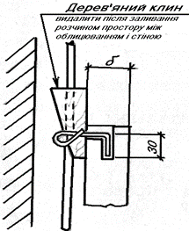
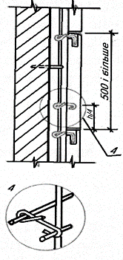
Деталі кріплення облицювання поля стіни фасадів
кріплення суміжних плит до робочої арматури за допомогою комбінованих гаків
установлення плит з утворенням чверті при лицюванні вертикальних поверхонь

Slide 8
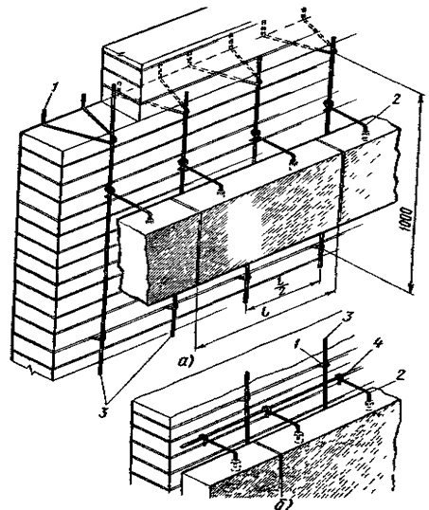
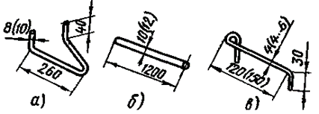
Удосконалене облицювання поля стіни
Закрепи для кріплення плит товщиною 20–40 мм
(в дужках – більше 40 мм) по готовій кладці:
а – петля, б – прут, в –гак
а) – при однаковій довжині плит, б) – при довільній довжині плит;
1 – петля, 2 – гак, 3 – вертикальний прут, 4 – горизонтальний прут

Slide 9
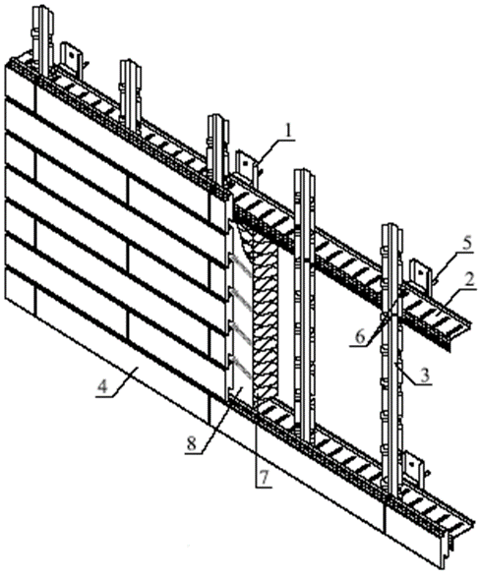
Вентильовані фасади
Переваги:
широкі можливості використання в лицюванні природного каменю;
висока тепло- і звукоізоляція;
вентиляція теплоізоляційного шару;
захист стін та теплоізоляції від атмосферних явищ;
нівелювання термічних деформацій;
можливість здійснення фасадних робіт у будь-яку пору року;
невисокі вимоги щодо рівності поверхні стін будинку;
можливість реалізації різних архітектурних рішень;
тривалий безремонтний термін експлуатації.
1 – кронштейн; 2 – горизонтальний профіль; 3 – вертикальний профіль; 4 –лицювальна плитка; 5 – дюбель; 6 – саморіз; 7 – скловата;
8 – вітровологозахисна мембрана

Slide 10
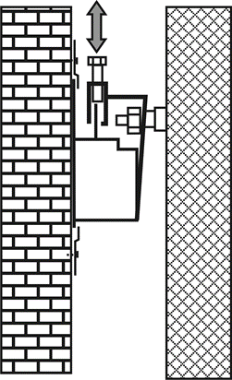
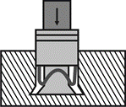
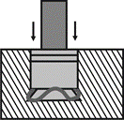
Системи кріплення вентильованого фасаду
Закріплення анкера FZP в гранітній плиті
Кріплення кам’яної плити до алюмінієвої шини

Slide 11
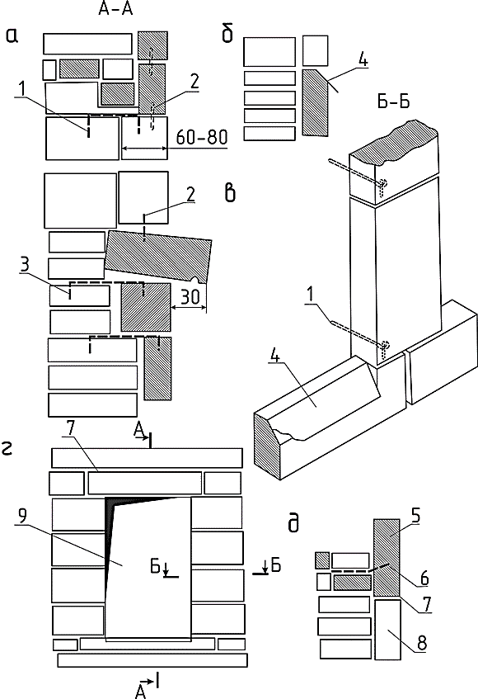
Облицювання віконних прорізів із застосуванням масивних деталей
а – установка підвіконня, наличника та архітраву, б – установка фартуха підвіконня з оцинкованої сталі, в – установка наличника на підвіконня, г – деталь установки архітраву, д – підвішування плит лицювання поля стіни над архітравом;
1 – комбінований крюк, 2 – штир, 3 – скоба чи гак, 4 – фартух із оцинкованої сталі, 5 – лицювання поля стіни, 6 – крюк із смугової сталі, 7 – пустий шов, 8 – архітрав, 9 – вікно

Slide 12
Облицювання віконних прорізів із софітами
а – облицювання поля стіни з випуском торців плит в проріз, б – кріплення бокових плит,
в – установлення складеного софіту:
1 – софіт, 2 – поле стіни, 3 – комбінований гак, 4 – підвіконна плита, 5 – скоби

Slide 13
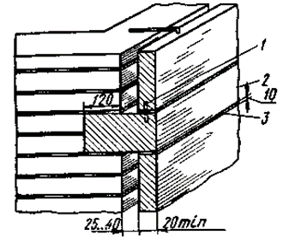
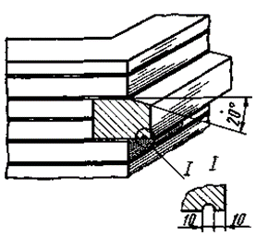
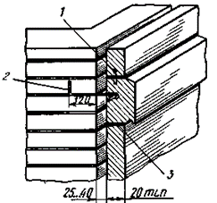
Архітектурні пояси
Залежно від величини віднесення поясу, від площини стіни розрізняють гладкі та рельєфні пояси.
Гладкий пояс, розташований у площині стіни:
1 – штир, 2 – пояс, 3 – пустий шов
Рельєфний пояс, який виступає за площину стіни
Пояс, який слугує опорою облицювання поля стіни, що лежить вище:
1 – штир, 2 – комбінований гак, 3 – пустий шов

Slide 14
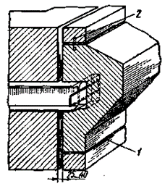
Карнизи
Прості карнизи, які складаються із одного ряду каменів по висоті, при товщині каменя до 100 мм кріплять на цементному розчині шаром потужністю 12–15 мм.
Складені карнизи з великим віднесенням навішують на сталеві консольні конструкції, які виконують за спеціальними кресленнями. Важкі елементи карниза установлюють на цементний розчин рухомістю 4–5 см. Кронштейни, які підтримують карниз, кріплять зверху до стіни гаками і між собою скобами.
Складений міжповерховий карниз:
1 – пустий шов, 2 – штир

Slide 15
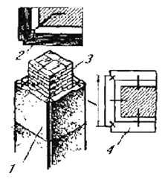
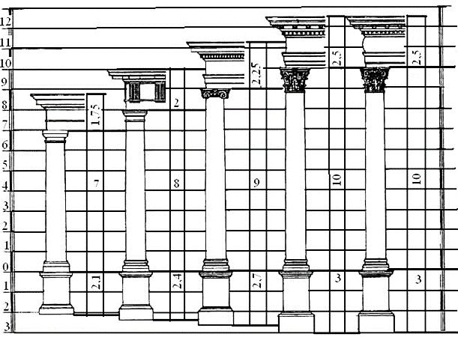
Колони
Облицювання колон плитами:
1 – лицювання, 2 – з’єднання в чверть, 3 – колона, 4 – з’єднання плит при довжині більше 400 мм.
Розмітка колонади

Slide 16
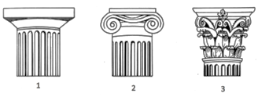
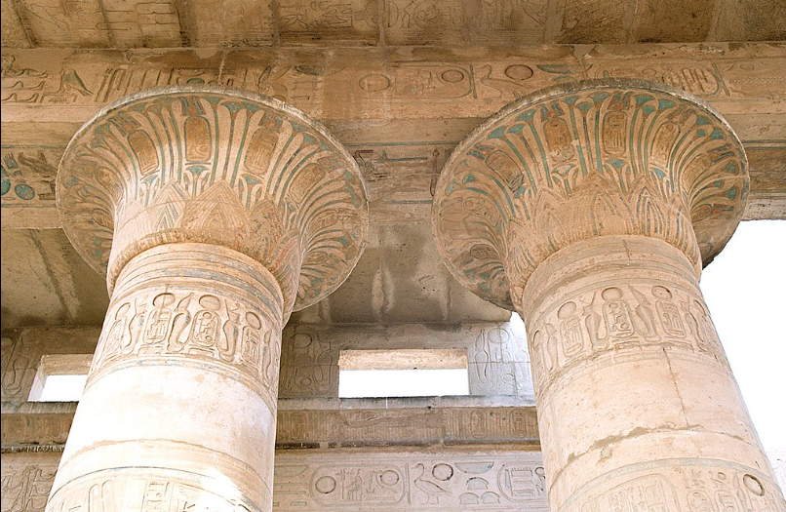
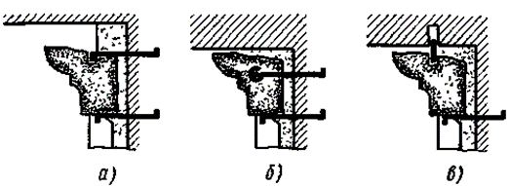
Капітелі
Капітелі класичних ордерів:
1 - доричного; 2 - іонічного; 3 - коринфського
Єгипетські капітелі храму в Луксорі
Варіанти кріплення складеної капітелі
а − капітель нижче стелі, б − капітель до стелі, в − кріплення вінцевого елемента

Slide 17
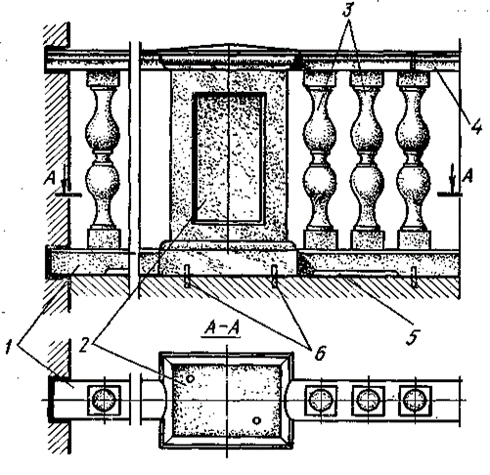
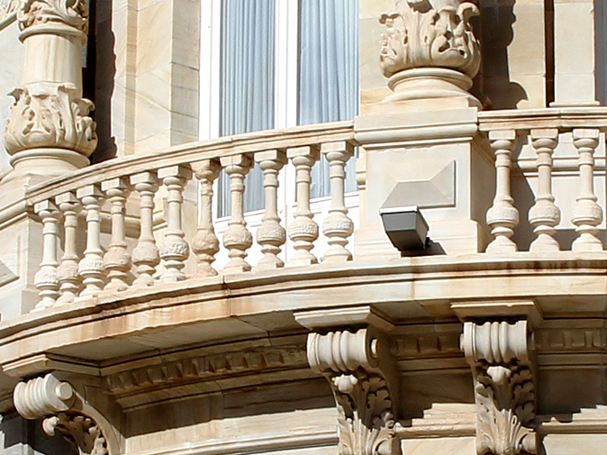
Балюстрада
Встановлення балюстради:
1 – база, 2 – проміжна тумба, 3 – балясини, 4 – поручень, 5 – щілина для стікання води, 6 – штирі

